Slide 1
LA CÁTEDRA DE LA PAZ
Presentación, proceso de paz de La Habana
Jesús Alfonso Flórez López
Enero de 2015

Slide 2
1. Críticas al proceso:
Proceso de espaldas al país
Pacto para la impunidad
Triunfo de las FARC y gobierno doblegado
Proceso a destiempo: no era el momento

Slide 3
2. ¿De dónde venimos?
Conflicto Armado: Ampliado, Prolongado y Degradado (soberanía disputada)
Procesos de Paz: Guerrillas y Paramilitares
Teoría de la Negación del Conflicto

Slide 4
3. ¿Por qué estamos en este proceso de diálogos?
Existencia de dos derrotados
Necesidad de normalización del país
Necesidad de cambio en la estrategia de la acción revolucionaria

Slide 5
4. Condiciones del proceso:
Escenario Internacional: No despeje
Diálogo en medio de la confrontación: no al cese bilateral
Diálogo bilateral
Consultas a la sociedad

Slide 6
Agenda acordada: fija
Representación Plenipotenciaria
Rotación de los delegados
Refrendación por parte de la sociedad

Slide 7
5. Etapas del Proceso
Preacuerdos: Conocimiento por parte de la sociedad
Refrendación: Participación de la sociedad
Aplicación de los acuerdos: Posconflicto, Posacuerdo, Posnegociación

Slide 8
6. ¿Cuál es la Paz?
Positiva: Justicia Social
Negativa: Ausencia de guerra
Territorial: Realización

Slide 12
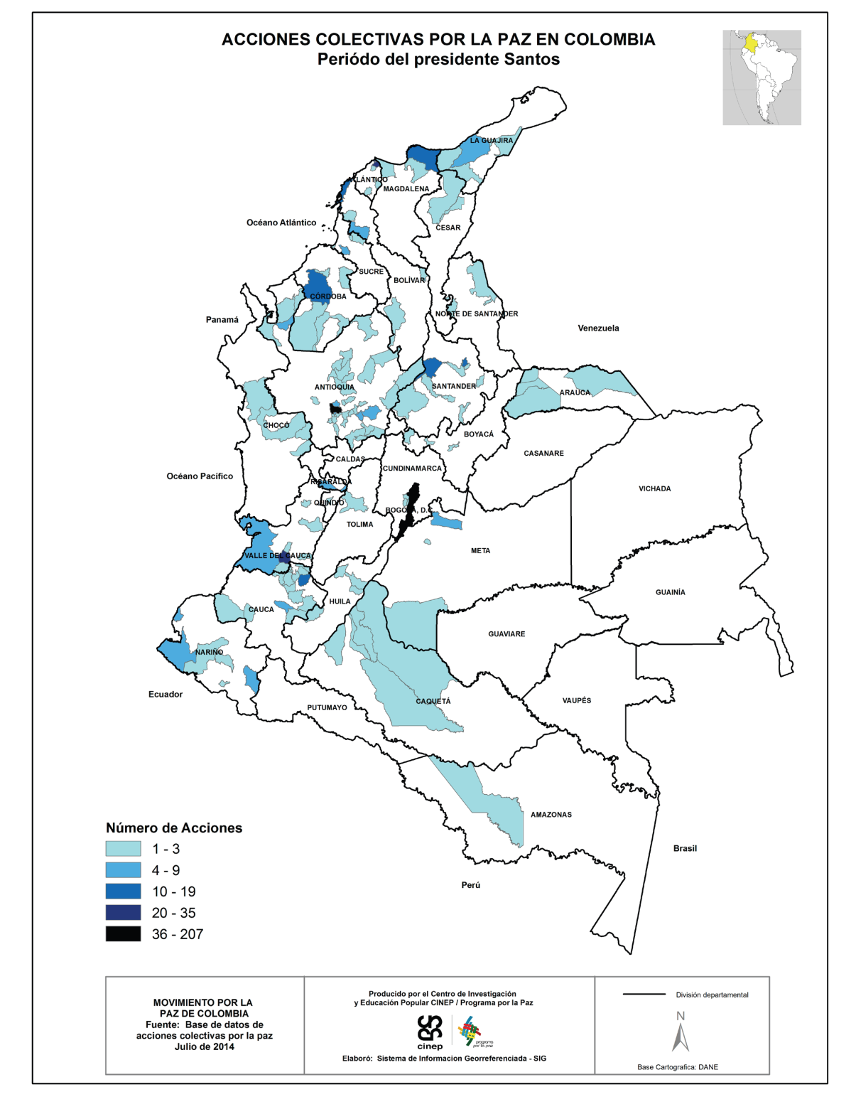

Slide 13
Acuerdo General para la Terminación del Conflicto y la Construcción de una Paz Estable y Duradera.

Slide 14
DIÁLOGOS DE PAZ EN LA HABANA
Los delegados del Gobierno de la República de Colombia (Gobierno Nacional) y las Fuerzas Armadas Revolucionarias de Colombia-Ejercito del Pueblo (FARC-EP); como resultado del Encuentro Exploratorio que tuvo como sede La Habana, Cuba, entre febrero 23 y agosto 26 de 2012, que contó con la participación del Gobierno de la República de Cuba y del Gobierno de Noruega como garantes, y con el apoyo del Gobierno de la República Bolivariana de Venezuela como facilitador de logística y acompañante; con la decisión mutua de poner fin al conflicto:

Slide 15
DIÁLOGOS DE PAZ EN LA HABANA
Hemos acordado: I. Iniciar conversaciones directas e ininterrumpidas sobre los puntos de la Agenda aquí establecida, con el fin de alcanzar un Acuerdo Final para la terminación del conflicto que contribuya a la construcción de la paz estable y duradera.

Slide 16
DIÁLOGOS DE PAZ EN LA HABANA
II. Establecer una Mesa de Conversaciones que se instalará públicamente en Oslo, Noruega, dentro de los primeros 15 días del mes de octubre de 2012, y cuya sede principal será La Habana, Cuba. La Mesa podrá hacer reuniones en otros países…

Slide 17
DIÁLOGOS DE PAZ EN LA HABANA
III. Garantizar la efectividad del proceso y concluir el trabajo sobre los puntos de la Agenda de manera expedita y en el menor tiempo posible, para cumplir con las expectativas de la sociedad sobre un pronto acuerdo. En todo caso, la duración estará sujeta a evaluaciones periódicas de los avances.

Slide 18
DIÁLOGOS DE PAZ DE LA HABANA
IV. Desarrollar las conversaciones con el apoyo de los gobiernos de Cuba y Noruega como garantes, y los gobiernos de Venezuela y Chile como acompañantes. De acuerdo con las necesidades del proceso, se podrá de común acuerdo invitar a otros.

Slide 19
DIÁLOGOS DE PAZ DE LA HABANA
V. La siguiente Agenda de negociación, de seis (6) puntos, a saber:

Slide 20
PUNTOS DE LA AGENDA
1. POLÍTICA DE DESARROLLO AGRARIO INTEGRAL. Con los siguientes ítems:
El desarrollo agrario integral es determinante para impulsar la integración de las regiones y el desarrollo social y económico equitativo del país.
A). Acceso y uso de la tierra. Tierras improductivas. Formalización de la propiedad. Frontera agrícola y protección de zonas de reserva.
B) Programas de desarrollo con enfoque territorial.
C). Infraestructura y adecuación de tierras.
D) Desarrollo social: Salud, educación, vivienda, erradicación de la pobreza.
E). 5. Estímulo a la producción agropecuaria y a la economía solidar:;¡ y cooperativa. Asistencia técnica. Subsidios. Crédito. Generación de ingresos. Mercadeo. Formalización laboral.
F). 6. Sistema de seguridad alimentaria.

Slide 21
PUNTOS DE LA AGENDA
2. PARTICIPACIÓN POLÍTICA. Con los siguientes ítems:
A), Derechos y garantías para el ejercicio de la oposición política en
general, y en particular para los nuevos movimientos que surjan luego
de la firma del Acuerdo Final. Acceso a medios de comunicación.
B). Mecanismos democráticos de participación ciudadana, incluidos los de participación directa, en los diferentes niveles y diversos temas.
C). Medidas efectivas para promover mayor participación en la política nacional, regional y local de todos los sectores, incluyendo la población más vulnerable, en igualdad de condiciones y con garantías de seguridad.

Slide 22
PUNTOS DE LA AGENDA
3. FIN DEL CONFLICTO. Proceso integral y simultáneo que implica:
A). Cese al fuego y de hostilidades bilateral y definitivo.
B). 2. Dejación de las armas. Reincorporación de las FARC-EP a la vida civil - en lo económico, lo social y lo político -, de acuerdo con sus intereses.
C). El Gobierno Nacional coordinará la revisión de la situación de las personas privadas de la libertad, procesadas o condenadas, por pertenecer o colaborar con las FARC-EP

Slide 23
PUNTOS DE LA AGENDA
3. FIN DEL CONFLICTO.
D). En forma paralela el Gobierno Nacional intensificará el combate para acabar con las organizaciones criminales y sus redes de apoyo, incluyendo la lucha contra la corrupción y la impunidad, en particular contra cualquier organización responsable de homicidios y masacre; o que atente contra defensores de derechos humanos, movimientos sociales o movimientos políticos.

Slide 24
PUNTOS DE LA AGENDA
3. FIN DEL CONFLICTO.
E). El Gobierno Nacional revisará y hará las reformas y los ajustes institucionales necesarios para hacer frente a los retos de la construcción de la paz.

Slide 25
PUNTOS DE LA AGENDA
3. FIN DEL CONFLICTO.
F). Garantías de seguridad.
G). En el marco de lo establecido en el Punto 5 (Víctimas) de este acuerdo se esclarecerá, entre otros, el fenómeno del paramilitarismo. La firma del Acuerdo Final inicia este proceso, el cual debe desarrollarse en un tiempo prudencial acordado por las partes.

Slide 26
PUNTOS DE LA AGENDA
4. SOLUCIÓN AL PROBLEMA DE LAS DROGAS ILÍCITAS.
A). Programas de sustitución de cultivos de uso ilícito. Planes integrales de desarrollo con participación de las comunidades en el diseño, ejecución y evaluación de los programas de sustitución y recuperación ambiental de las áreas afectadas por dichos cultivos.

Slide 27
PUNTOS DE LA AGENDA
4. SOLUCIÓN AL PROBLEMA DE LAS DROGAS ILÍCITAS.
A). Programas de sustitución de cultivos de uso ilícito. Planes integrales de desarrollo con participación de las comunidades en el diseño, ejecución y evaluación de los programas de sustitución y recuperación ambiental de las áreas afectadas por dichos cultivos.

Slide 28
PUNTOS DE LA AGENDA
4. SOLUCIÓN AL PROBLEMA DE LAS DROGAS ILÍCITAS.
B). Programas de prevención del consumo y salud pública.
C). Solución del fenómeno de producción y comercialización de narcóticos.

Slide 29
PUNTOS DE LA AGENDA
5. Víctimas.
Resarcir a las víctimas está en el centro del acuerdo Gobierno Nacional - FARC-EP. En ese sentido se tratarán:
A). Derechos humanos de las víctimas.
B) Verdad.

Slide 30
PUNTOS DE LA AGENDA
6. IMPLEMENTACIÓN, VERIFICACIÓN Y REFRENDACIÓN.
La firma del Acuerdo Final da inicio a la implementación de todos los puntos acordados.
A). Mecanismos de implementación y verificación.
* Sistema de implementación, dándole especial regiones.
* Comisiones de seguimiento y verificación.
*Mecanismos de resolución de diferencias.

Slide 31
NO OLVIDAR QUE…
NADA ESTÁ ACORDADO, HASTA QUE TODO ESTÉ ACORDADO.

Slide 32
Retos para la implementación
Políticos
Económicos
Culturales
Individuales

Slide 33
VIDEOS
Primera sesión (inaugural): https://www.youtube.com/watch?v=oPXQXKhQZ7g
https://www.youtube.com/watch?v=Vhvm7G1P5EE

Slide 34
OTROS VIDEOS,
http://www.nytimes.com/2015/01/18/opinion/sunday/the-men-who-haunted-me-as-a-child.html?rref=opinion&module=Ribbon&version=origin&region=Header&action=click&contentCollection=Opinion&pgtype=article

